Slide 1
Reálný úrok v procesu diskrétního a spojitého úročení.

Slide 2
Efektivní úroková míra
Jak velká roční nominální míra při ročním skládání odpovídá roční nominální míře při denním, měsíčním nebo jiném skládání.
    kde i efekt… roční efektivní úroková míra,
    i… roční nominální úroková míra,
    m … četnost skládání úroků.
Frekvence úročení:
p.a. = roční (per annum)
p.s. = pololetní (per semestre)
p.q. = čtvrtletní (per quartale)
p.m. = měsíční (per mensem)
p.sept. = týdně (per septimanam)
p.d. = denně (per diem)
Lze i častěji?

Slide 3
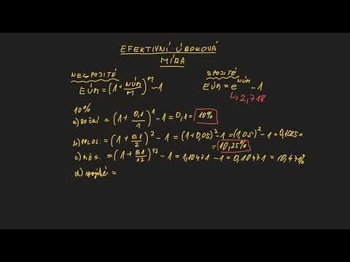
Jak to funguje?

Slide 4


Spojité úročení
Vysvětlení:
Počet úrokovacích období se blíží nekonečnu
Délka úrokovacích období se blíží nule
Efektivní úroková sazba = úroková intenzita
$$f=ln\left(1+r_{ef}\right)$$
$$r_{ef}=e^{f}−1$$
f = úroková intenzita
r_{ef} = efektivní úroková sazba
t = čas v letech
$$FV=PV×e^{f×t}$$

Slide 5
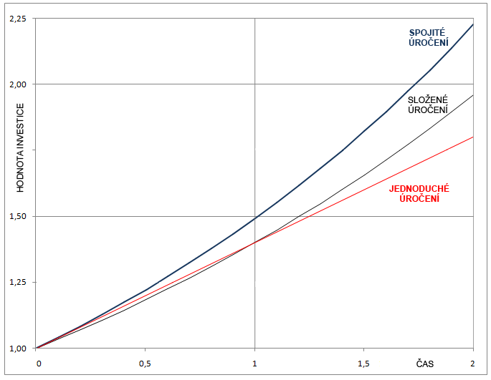

Slide 6
Vzorový příklad – spojité úročení
Jaká bude reálná hodnota kapitálu z vkladu 500 000 Kč, který necháte po dobu 3 let úročit měsíčním připisováním úroků? Úroková sazba, kterou finanční ústav poskytuje je 3,8 % p. a. Dále víte, že měsíční odhad inflace je 0,2 %.
Řešte předchozí příklad, se stejným dopadem na kapitál, pokud úročení i inflace budou spojité. Řešte taky za předpokladu, že sazby zůstávají stejné, jenom proces je spojitý.

Slide 7
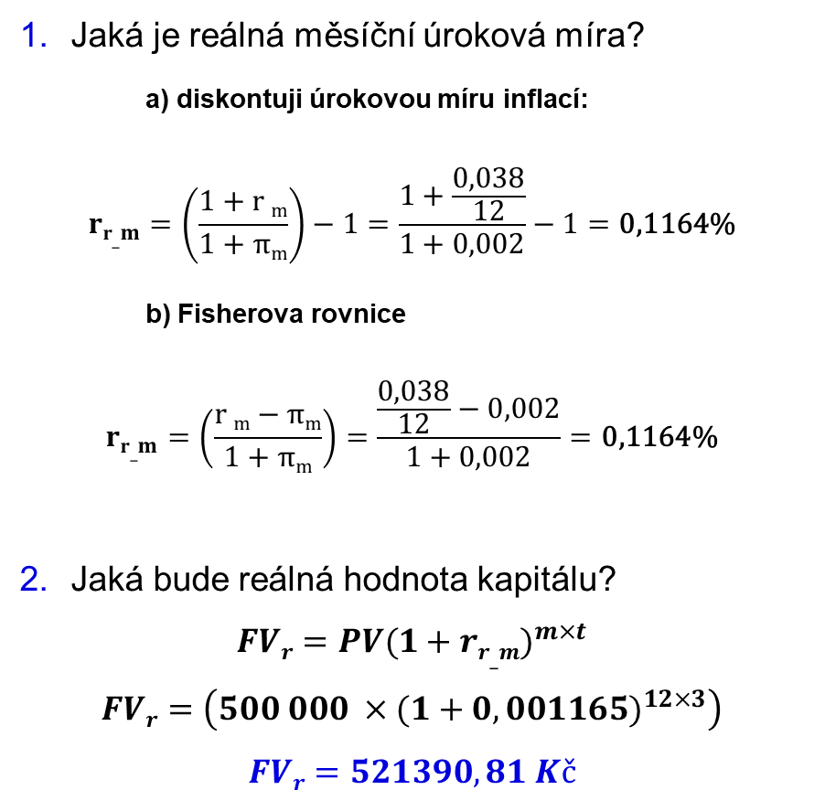
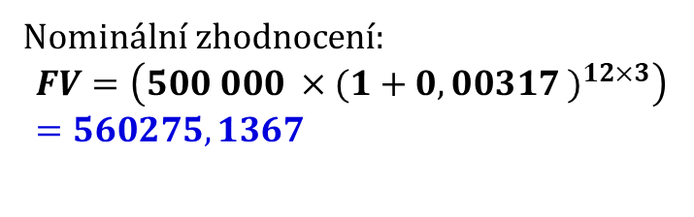
Vzorový příklad – řešení 1. polovina
Jaká je reálná měsíční úroková míra?
a) diskontuji úrokovou míru inflací:
$$r{r_}_{m}=\left(\frac{1+\text{r} \text{m}}{1+\text{π}\text{m}}\right)−1=\frac{1+\frac{\text{0,0}38}{12}}{1+\text{0,002}}−1=\text{0,1164\%}$$
b) Fisherova rovnice
$$r{r_}_{m}=\left(\frac{\text{r} \text{m}−\text{π}\text{m}}{1+\text{π}\text{m}}\right)=\frac{\frac{\text{0,0}38}{12}−0,002}{1+\text{0,002}}=\text{0,1164\%}$$
Jaká bude reálná hodnota kapitálu?
$$FVr=PV{(1+rr_m)}^{m×t}$$
$$FVr=\left(500 000 ×{(1+0,001165)}^{12×3}\right)$$
$$FVr=521390,81 Kč$$
FV_{r} = ?
PV = 500 000 Kč
t = 3 roky
ú.o. = 1 měsíc = 12/rok
r = 3,8 % p. a.
inflace_{m} = 0,2 % = π_{m}
Nominální zhodnocení:
$$FV=\left(500 000 ×{(1+0,00317 )}^{12×3}\right)=560275,1367$$

Slide 8
Vzorový příklad – 2. polovina
Řešte předchozí příklad, se stejným dopadem na kapitál, pokud úročení i inflace budou spojité = s jakou úrokovou intenzitou dosáhnu stejného zhodnocení?
Řešte za předpokladu, že sazby zůstávají stejné, jenom proces je spojitý = zadané hodnoty pro inflaci a úrokovou sazbu pouze dosadím do spojitého procesu.

Slide 9
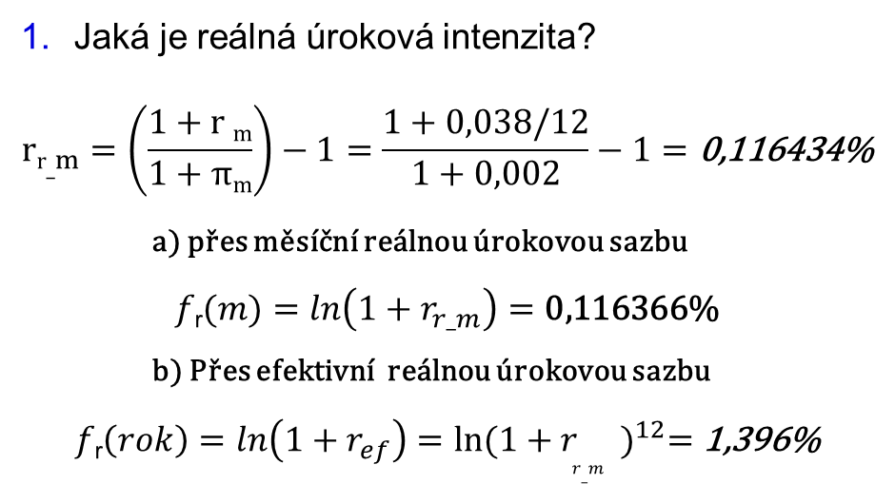
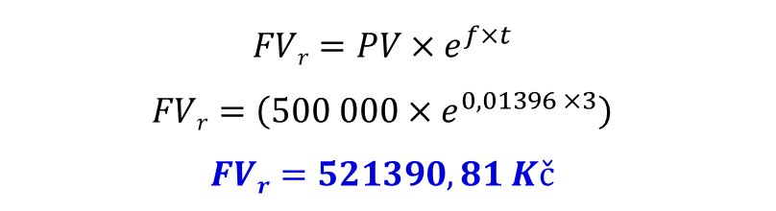
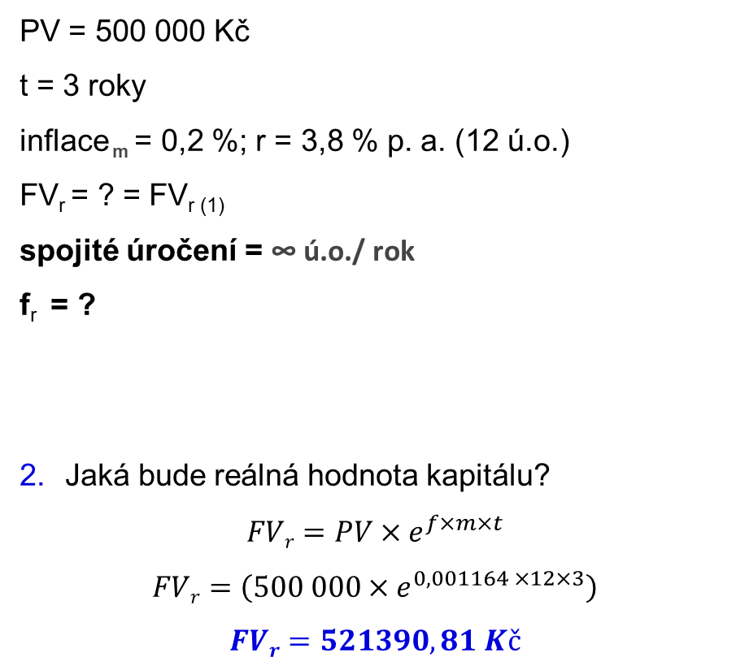
Vzorový příklad – řešení 2. polovina, a)
PV = 500 000 Kč
t = 3 roky
inflace _{m} = 0,2 %; r = 3,8 % p. a. (12 ú.o.)
FV_{r} = ? = FV_{r (1)}
spojité úročení = ∞ ú.o./ rok
f_{r} = ?
Jaká bude reálná hodnota kapitálu?
$$FVr=PV{×e}^{f×m×t}$$
$$FVr=\left(500 000{×e}^{0,001164 ×12×3}\right)$$
$$FVr=521390,81 Kč$$
Jaká je reálná úroková intenzita?
$$r{r_}_{m}=\left(\frac{1+\text{r} \text{m}}{1+\text{π}\text{m}}\right)−1=\frac{1+\text{0,0}38/12}{1+\text{0,002}}−1=\text{0,116434\%}$$
a) přes měsíční reálnou úrokovou sazbu
$$f\text{r}(m)=ln\left(1+r_{r_m}\right)=\text{0,116366\%}$$
b) Přes efektivní reálnou úrokovou sazbu
$$f\text{r}\left(rok\right)=ln\left(1+r_{ef}\right)=ln⁡{(1+r_{{r_m}_{}})}^{12}=\text{1,396\%}$$
$$FVr=PV{×e}^{f×t}$$
$$FVr=\left(500 000{×e}^{0,01396 ×3}\right)$$
$$FVr=521390,81 Kč$$

Slide 10

Vzorový příklad – řešení 2. polovina, b)
b) Pouze spojitý proces
PV = 500 000 Kč
t = 3 roky
FV_{r} = ?
spojité úročení = ∞ ú.o./ rok
r = 3,8 % p. a. = f
inflace _{m} = 0,2 % = f(π)
$$FVr=PV{\left(\frac{r_{ef}+1}{{\text{π}}_{ef}+1} \right)}^{t}= PV\left(\frac{e^{f(rok)×t}}{e^{\text{π} (rok)×t}} \right)$$
$$FVr=PV\left(\frac{e^{r×t}}{e^{\text{π} ×m×t}} \right)=\left.500 000 ×\left(\frac{e^{0,038×3}}{e^{0,002×12×3}} \right)\right.$$
$$FVr=521447,2394$$

Slide 11
Příklad Socrative 1
Zjistěte nominální úrokovou sazbu s počtem konverzí 4, pokud víte, že kapitál vzrostl z 500 000 Kč na 768 000 Kč během 8 let při spojitém úročení = sazbu, kterou by banka inzerovala jako p. a. s kvartálním úrokovým obdobím při stejném zhodnocení. Ve výpočtu využijte úrokovou intenzitu.

Slide 12
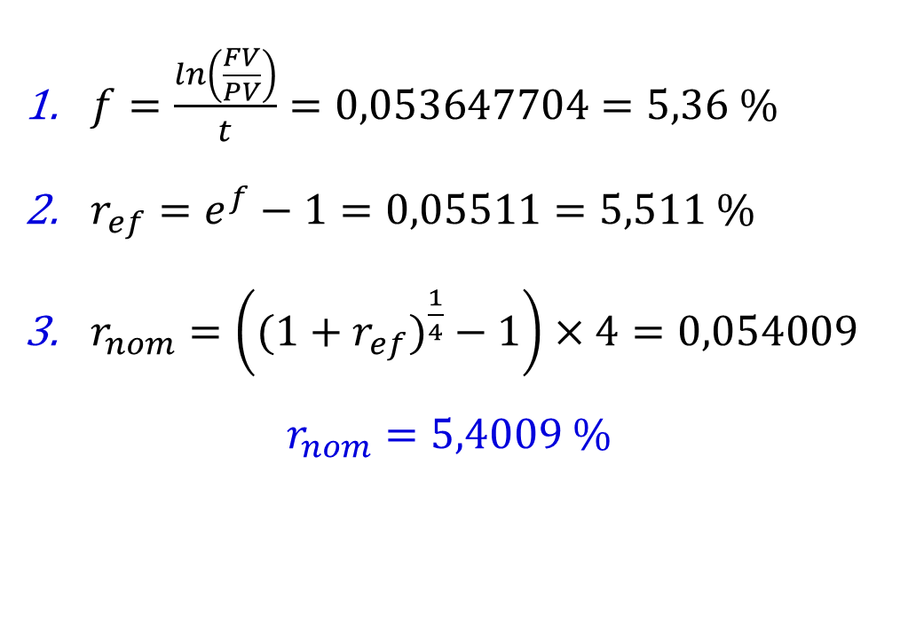
Příklad Socrative 1 - řešení
PV = 500 000
FV = 768 000
t = 8
Úročení spojité
r_{nom} = ? p. a.
m = 4 = „kvartální úročení“
$f=\frac{ln\left(\frac{FV}{PV}\right)}{t}=0,053647704=5,36 \%$
$r_{ef}=e^{f}−1=0,05511=5,511 \%$
$r_{nom}=\left(({{1+r}_{ef})}^{\frac{1}{4}}−1\right)×4=0,054009$
$$r_{nom}=5,4009 \%$$

Slide 13
Prezentace příkladů
Tým 5
Tým 6
Tým 7

Slide 14
Příklad Socrative 2
Která úroková sazba je nejvýhodnější?
15 % p. a. s ročním připsáním úroků
1,24 % p. m. s půlročním připsáním úroků
14,8 % p. a. s čtvrtletním připsáním úroků
3,675 % p. q. s měsíčním připsáním úroků
7,3 % p. s. ve spojitém úročení

Slide 15

Příklad Socrative 2 - řešení
Efektivní úroková sazba:
$r_{ef}=r$
$r_{ef}={(1+r×6)}^{2}−1$
$r_{ef}={(1+\frac{r}{4})}^{4}−1$
$r_{ef}={(1+\frac{r}{3})}^{12}−1$
$r_{ef}=e^{f}−1$
$=e^{ln⁡({\left(1+r\right)}^{2})} −1$
zadání | r(x) | p. a. | r_{ef}
15 % p. a. roční připsání úroků | 0,15 | 15,0% | 15,00%
1,24 % p. m. půlroční připsání úroků | 0,0124 | 14,9% | 15,43%
14,8 % p. a. čtvrtletní připsání úroků | 0,148 | 14,8% | 15,64%
3,675 % p. q. měsíční připsání úroků | 0,03675 | 14,7% | 15,73%
7,3 % p. s. spojité úročení | 0,073 | 14,6% | 15,13%

Slide 16
Příklad Socrative 3
Vybrali jste si spořící účet s nabídkou 3,68 % p. q. s měsíčním připsáním úroků a vložili jste na něj 300 000. Po prvním roce jste se ale rozhodli, že využijete konkurenční nabídky, která vám umožnila úročit prostředky sazbou 8 % p. s. ve spojitém úročení. Kolik za další 2 roky získáte prostředků, jestliže víte, že se při výběru platí jednorázová 15 % daň = jaká je FV(3 roky) netto?
Zaokrouhlete na dvě desetinná místa.

Slide 17
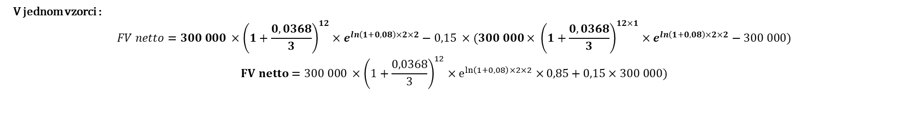
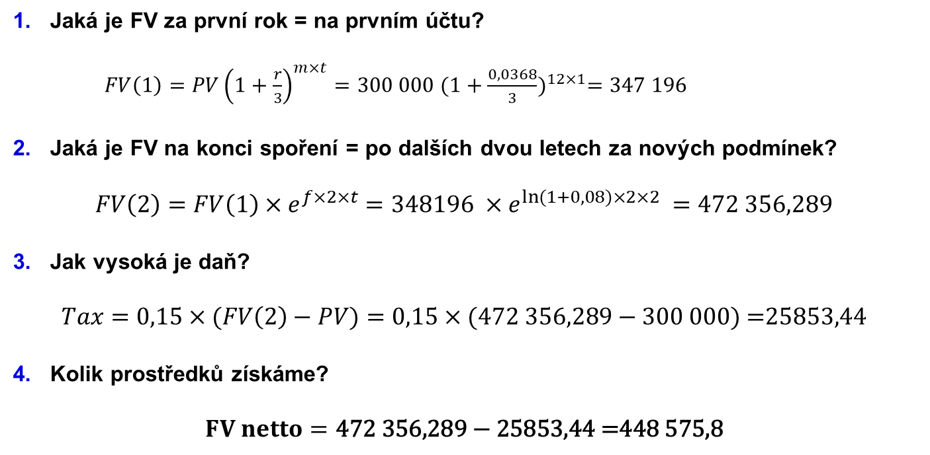
Příklad Socrative 3 - řešení
Jaká je FV za první rok = na prvním účtu?
$FV\left(1\right)=PV{\left(1+\frac{r}{3}\right)}^{m×t}=300 000 {(1+\frac{0,0368}{3})}^{12×1}=\text{347} \text{196}$
Jaká je FV na konci spoření = po dalších dvou letech za nových podmínek?
$$FV\left(2\right)=FV\left(1\right)×{\left.e\right.}^{f×2×t}=348196 ×{\left.e\right.}^{ln⁡(1+0,08)×2×2} =\text{472} \text{356,289}$$
Jak vysoká je daň?
$$Tax=0,15×(FV\left(2\right)−PV)=\text{0,15}×(\text{472 356,289 − 300 000) =25853,44}$$
Kolik prostředků získáme?
$$FV netto=\text{472 356,289 − 25853,44 =448} \text{575,8}$$
PV | 300 000 Kč
r(1) | 3,68% p. q.
m(1) | 12
t(1) | 1
t(2) | 2
r(2) | 8% p. s.
m(2) | nekonečno
Tax | 15%
FV(1) | 347196
FV2() | 472356
FV netto | 448576
V jednom vzorci :
$$FV netto=\left.\left.300 000 ×{\left(1+\frac{0,0368}{3}\right)}^{12}\right.×{\left.e\right.}^{\ln\left(1+0,08\right)×2×2}\right.−0,15 ×(300 000× {\left(1+\frac{0,0368}{3}\right)}^{12×1}×{\left.e\right.}^{\ln\left(1+0,08\right)×2×2}−300 000)$$
$$FV netto=\left.\left.300 000 ×{\left(1+\frac{0,0368}{3}\right)}^{12}\right.×{\left.e\right.}^{\ln\left(1+0,08\right)×2×2}×\right.0,85+0,15×300 000)$$

Slide 18
Příklad Socrative 4
Pokračujte v předešlém příkladu: kolik reálně získáte, jestliže předpokládáte, že roční inflace (dnes 3 %) každý rok o 10 % skokově vzroste, přičemž inflace působí na prostředky spojitě?
Vybrali jste si spořící účet s nabídkou 3,68 % p. q. s měsíčním připsáním úroků a vložili jste na něj 300 000. Po prvním roce jste se ale rozhodli, že využijete konkurenční nabídky, která vám umožnila úročit prostředky sazbou 8 % p. s. ve spojitém úročení. Kolik za další 2 roky získáte prostředků, jestliže víte, že se při výběru platí jednorázová 15 % daň?

Slide 19
Děkuji za aktivní účast v případě dotazů piště ☺

